Slide 1


Slide 2
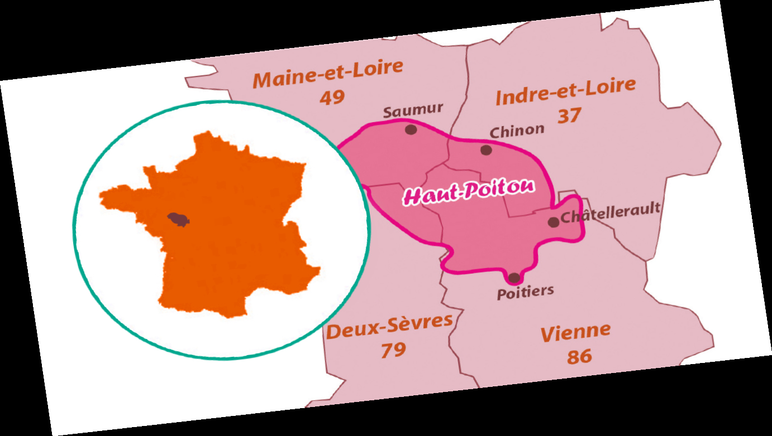
Le Melon IGP du Haut-Poitou
La Région du Haut-Poitou
Le melon du Haut-Poitou est le fruit d’un terroir et d’une production conduite d’après un cahier des charges précis et rigoureux.
Sa chair ferme, juteuse et son goût sucré sont garantis par des variétés sélectionnées exclusivement en fonction de leurs hautes qualités gustatives.
Le Haut-Poitou c’est 1750 Hectares cultivés, dont 150Ha en BIO
sur 4 départements : Maine-et-Loire, Indre-et-Loire, Vienne et Deux-Sèvres.

Slide 3
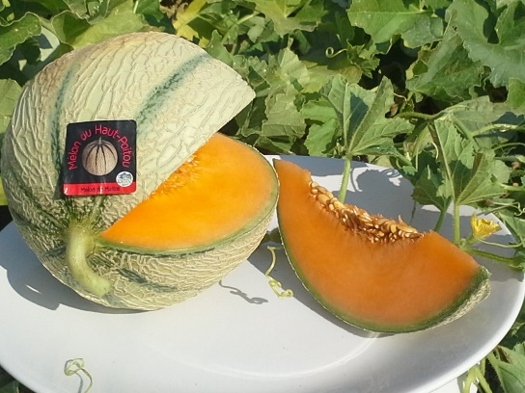
Historique
En 1992, plusieurs producteurs, soucieux de faire reconnaître leur terroir, créent le Syndicat des Producteurs de Melons du Haut Poitou, socle pour l'obtention des labels, ayant pour objet la défense et la promotion de la marque collective des "Maîtres du melon du Haut-Poitou".
En 1996, Il est le premier melon certifié en France par une CCP (contrôle conformité Produit) ,
En 1998 Il est également le premier à être reconnu, au niveau européen, en Indication Géographique Protégée (IGP).
En 2002, 10 ans après sa création, c'est le lancement de l'Académie des Maîtres du Melon du Haut Poitou, chargée de le promouvoir dans notre pays et au delà.
Depuis 1er janvier 2008, le Syndicat est reconnu par l’INAO comme Organisme de Défense et de Gestion pour l’IGP « Melon du Haut-Poitou ».
Afin d'être conforme avec la nouvelle loi d'orientation agricole, notre cahier des charges IGP a été consolidé et suites aux modifications apportées, il a été validé par arrêté le 14 septembre 2011 et publié au Journal Officiel le 2 octobre 2011.
En 2014, le melon du Haut-Poitou a vu la création de marques communes Melon de Maitre et Premium, avec packaging unique.
En 2020 : lancement de la gamme « LE BIO »

Slide 4

Les forces du melon du Haut-Poitou
Notre Label IGP, gage de qualité de notre produit,
L’Origine géographique et ce terroir d’exception, avec des sols argilo-calcaire qui retiennent l’eau hivernale et la restituent aux racines des plantes durant la saison estivale, limitant l’utilisation de l’eau.
Le terroir qui, combiné au climat chaud le jour et frais la nuit, nous assure un repas nocturene des plantes necessaire à une maturité progressive et a une tranfo des sucres .
La rotation de cultures est de minimum 6 ans entre 2 cultures de melons sur une même parcelle pour laisser du repos à la terre,
Les échanges réguliers entre producteurs au sein du groupe permettent la pérennité de la qualité, car ils sont proches géographiquement et partagent les mêmes problématiques.
12 Experts participent activement à la définition de la qualité des melons du Haut-Poitou et la promotion de son terroir et du savoir-faire de ses producteurs.
Ils se réunissent 1 fois par semaine l’été, pour goûter des melons issus de nouvelles variétés. Les fruits sont testés selon 10 critères prenant en compte l’aspect, l’odeur, les arômes, la texture, la fermeté et le goût, dans le but de garantir, saison après saison, les saveurs et les spécificités gustatives des melons du Haut-Poitou.

Slide 5
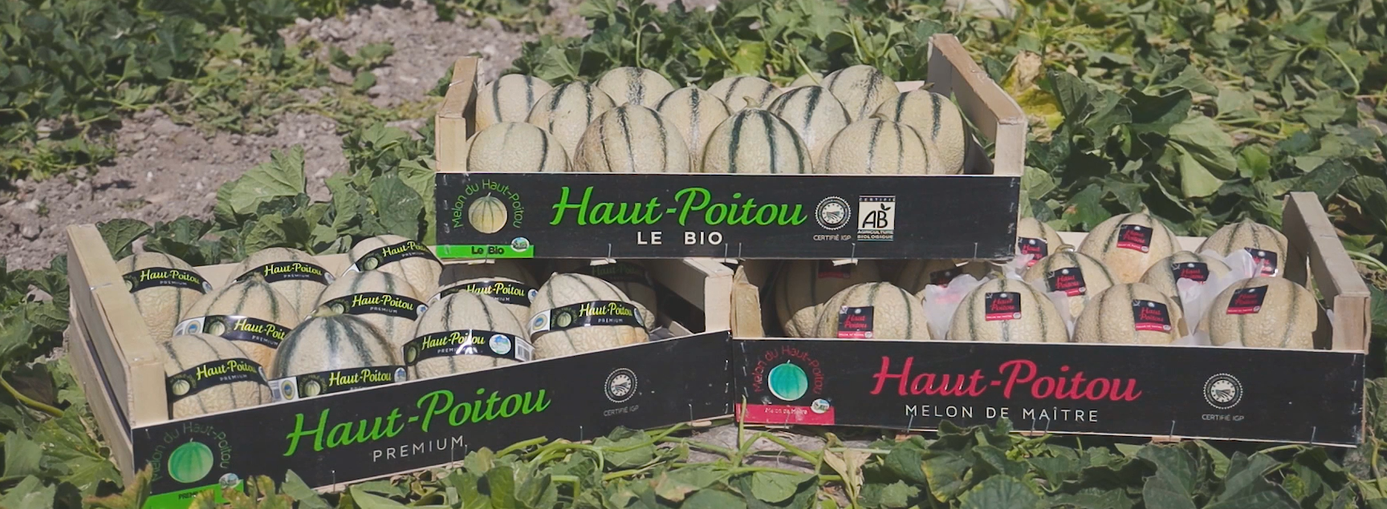
Les différentes marques IGP
Le BIO
Premium
Melon de Maître

Slide 6
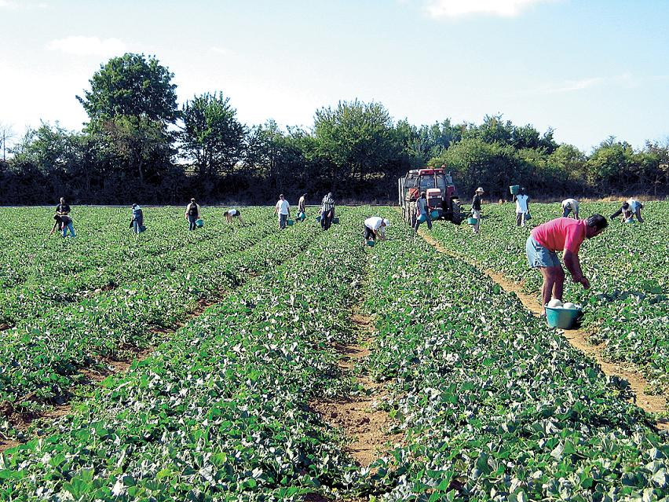
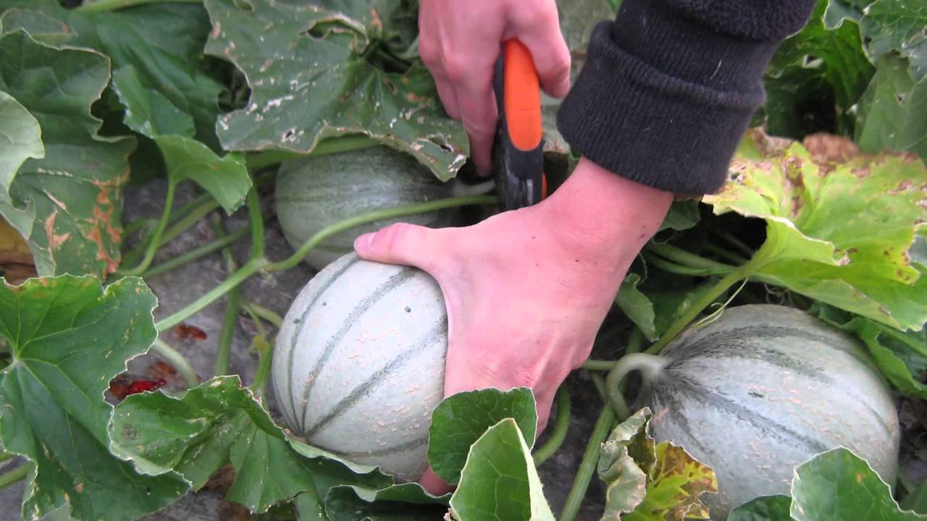
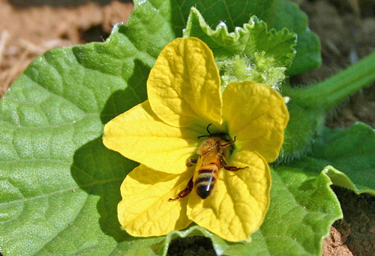
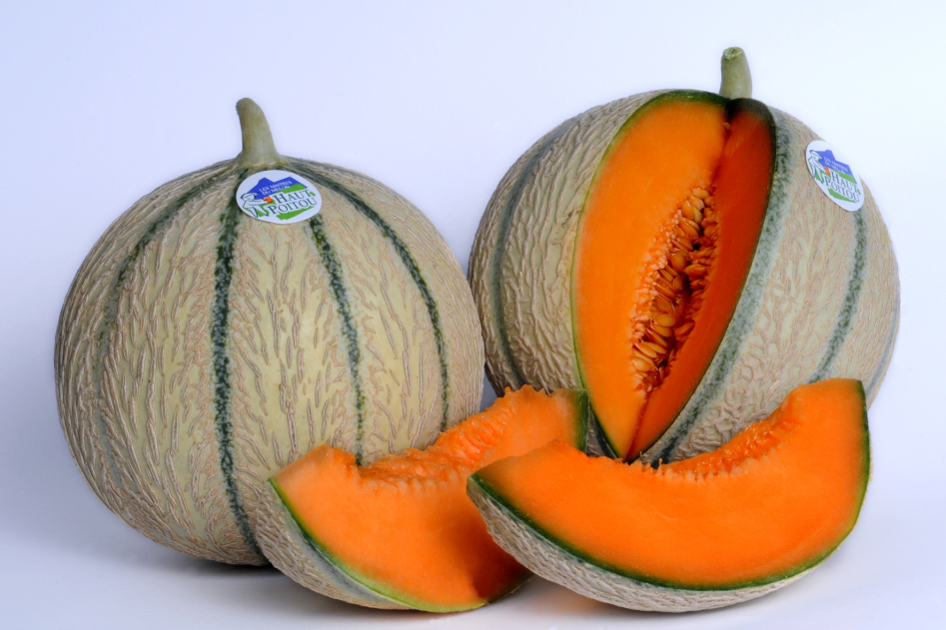
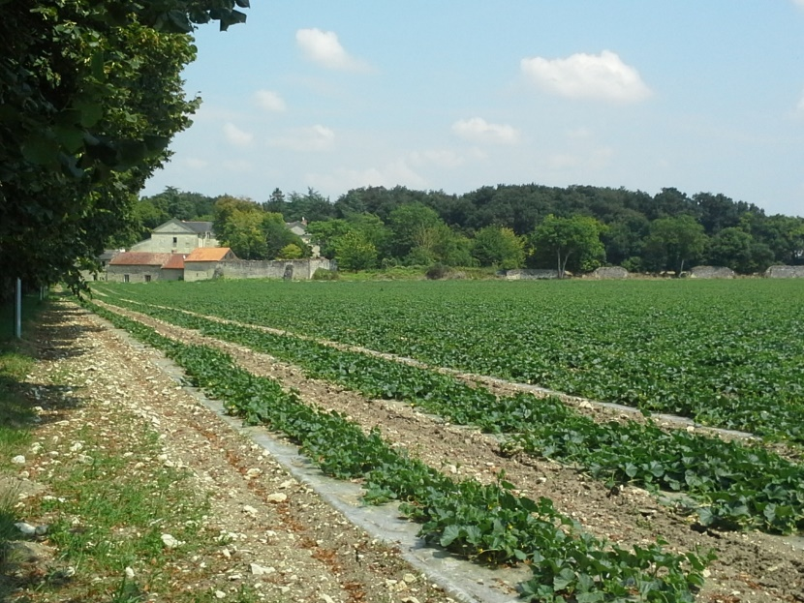
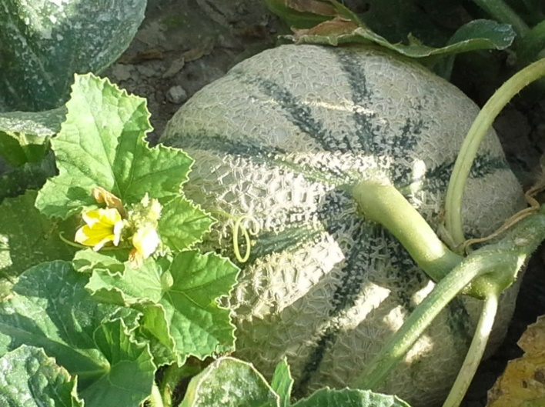
Les valeurs du Haut-Poitou
Un groupe uni et
Le partage de valeurs communes
Du professionnalisme
95% des surfaces HVE et
en cours de certification
Un produit de qualité
Un terroir d’exception
Le respect du sol

